Slide 1
机研部2021Q2工作报告
报告人：许智乔
2021/07/09

Slide 2
大 纲
一、电控案件硬件设计的准时性
二、电控设计错误不良率
三、电控案件软件设计的准时性
四、设变报价
五、研发案件本季度执行状况

Slide 3
一、电控案件硬件设计的准时性
目标设定:硬件设计的准时性>95%
本季度共有硬件设计117项，如期完成117项，逾期未完成0项，硬件设计准时性100%.
二、电控设计错误不良率
目标设定:硬件设计错误不良率<5%
本季度共有硬件设计117项，其中不良1项，不良率1%
问题:1.台裕 显示屏选型错误 解决方案:此屏幕是信研选型,电气设计没确认,后续电气设计会再次确认型号是否有错误
三、电控案件软件设计的准时性
目标设定:软件设计的准时性>95%
本季度共有硬件设计9项，如期完成9项，逾期未完成0项，硬件设计准时性100%.

Slide 4
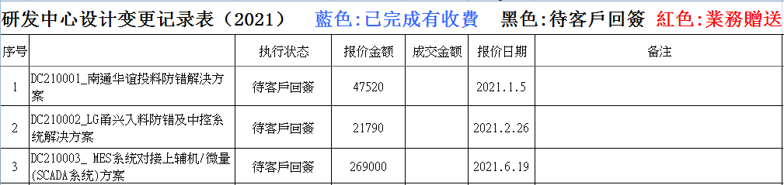
四、设变报价

Slide 5
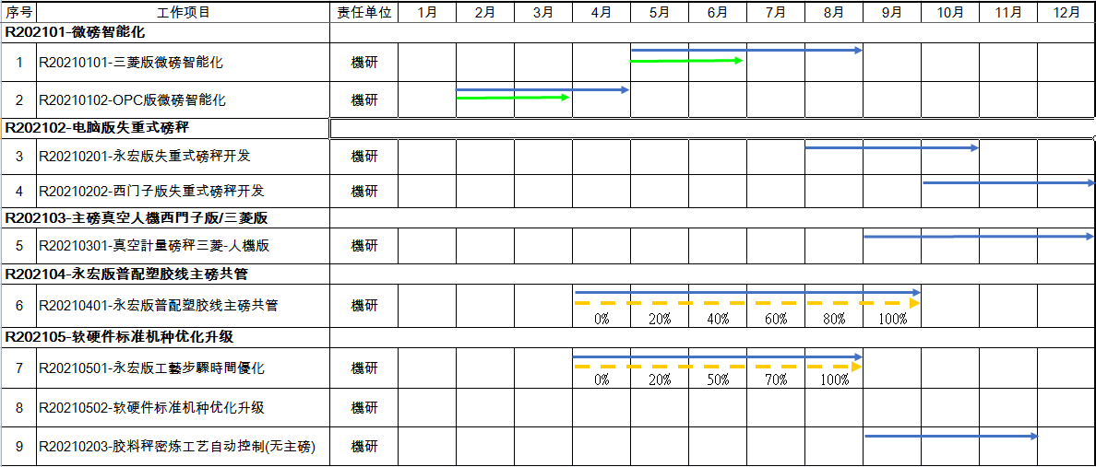
五、研发案件本季度执行状况
1月-6月份①计划项目共4个;
②完成项目共2个。

Slide 6
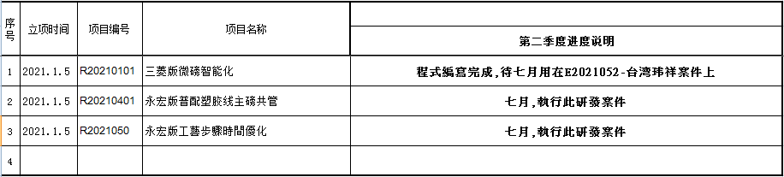
五、研发案件本季度执行状况

Slide 7

报告完毕

